Slide 1



EDR – centralny system ochrony dla urządzeń końcowych
funkcjonujących w PGL LP
Adam Rek
Wydział Informatyki
Dyrekcji Generalnej Lasów Państwowych
9-10 września 2026 r. CEPL Rogów
www.lasy.gov.pl
www.lasy.gov.pl

Slide 2
Centralny system ochrony dla urządzeń końcowych funkcjonujących w PGL LP
Wprowadzenie
  Dlaczego realizujemy projekt EDR?
  Cele projektu
  Chronologia dotychczasowej realizacji projektu
  Wdrożenie EDR w jednostkach LP
  Umowa nr DZ.271.28.2026
  Harmonogram realizacji umowy
  Przedstawienie wykonawcy

Slide 3
Dlaczego realizujemy projekt EDR?
Niejednolity poziom ochrony w jednostkach LP wynikający z wykorzystania różnych rozwiązań antywirusowych.
Brak centralnej widoczności i nadzoru nad stanem bezpieczeństwa stacji roboczych i serwerów
w skali całej organizacji.
Różne możliwości obecnie stosowanych systemów AV, które nie zapewniają jednakowego poziomu ochrony przed współczesnymi zagrożeniami.
Niejednolite polityki bezpieczeństwa i konfiguracje, utrudniające skuteczne zarządzanie ryzykiem.
Odpowiedzialność za bezpieczeństwo rozproszona na lokalnych administratorów, dysponujących różnymi zasobami i kompetencjami.
Ograniczona zdolność do globalnego wykrywania i analizy zaawansowanych zagrożeń oraz incydentów bezpieczeństwa.
Potrzeba ustandaryzowania procesów monitorowania i reagowania na incydenty w całej organizacji.
Budowa wspólnego, centralnie zarządzanego systemu ochrony urządzeń końcowych, zapewniającego spójny poziom bezpieczeństwa we wszystkich jednostkach.
Notes:
Punkt 1 – 3: Jak zapewne wszyscy Państwo wiecie, obecnie nie funkcjonują jednolite wymagania określające, jakie rozwiązania ochrony endpointów powinny być wykorzystywane przez jednostki LP ani jakie minimalne funkcjonalności powinny one zapewniać. W efekcie poszczególne jednostki korzystają z różnych produktów i konfiguracji, co prowadzi do zróżnicowanego poziomu ochrony oraz utrudnia ocenę rzeczywistego poziomu bezpieczeństwa całej organizacji. W praktyce, nie jesteśmy w stanie zweryfikować, czy poszczególne jednostki zabezpieczyły w odpowiedni sposób wszystkie stacje robocze co niesie za sobą zagrożenia bezpieczeństwa dla organizacji
Punkt 4: Obecnie nie dysponujemy narzędziami pozwalającymi na centralną kontrolę konfiguracji stosowanych rozwiązań ochronnych. Przy tak dużej liczbie jednostek możemy jedynie zakładać, że polityki bezpieczeństwa zostały wdrożone prawidłowo i są konsekwentnie stosowane.
Punkt 5: W przypadku incydentu lokalny administrator jest zobowiązany do reakcji, weryfikacji i mitygacji zagrożenia. Niekiedy o incydentach nie są informowani pracownicy Zespołu ds. Cyberbezpieczeństwa ani pracownicy Wydziałów Informatyki RDLP przez co nie ma możliwości skutecznej blokady potencjalnego zagrożenia w skali globalnej jednostek LP

Slide 4
Cele projektu
Ujednolicenie poziomu ochrony w jednostkach LP
Centralizacja zarządzania bezpieczeństwem urządzeń końcowych
Standaryzacja polityk bezpieczeństwa
Zwiększenie widoczności zagrożeń
Wzmocnienie zdolności wykrywania i reagowania na incydenty
Odciążenie lokalnych administratorów
Ograniczenie ryzyka i podniesienie poziomu bezpieczeństwa organizacji
Notes:
Zapewnienie wszystkim jednostkom jednakowego standardu ochrony stacji roboczych i serwerów, niezależnie od lokalnych decyzji dotyczących doboru oraz konfiguracji narzędzi bezpieczeństwa.
Wdrożenie wspólnej platformy umożliwiającej centralne zarządzanie, monitorowanie i raportowanie stanu bezpieczeństwa urządzeń w całej organizacji.
Wprowadzenie jednolitych polityk i konfiguracji zabezpieczeń, które będą obowiązywać we wszystkich jednostkach LP oraz będą podlegać centralnemu nadzorowi.
Uzyskanie pełnego obrazu zdarzeń bezpieczeństwa w skali całej organizacji, umożliwiającego szybszą identyfikację zagrożeń i potencjalnych incydentów.
Wykorzystanie funkcjonalności EDR do wykrywania zaawansowanych zagrożeń, analizy ich źródeł oraz podejmowania działań ograniczających skutki incydentów.
Przeniesienie części działań związanych z monitorowaniem i analizą bezpieczeństwa na poziom centralny, przy jednoczesnym zachowaniu współpracy z administratorami jednostek.
Zmniejszenie prawdopodobieństwa skutecznego ataku poprzez wdrożenie jednolitych mechanizmów ochrony, monitoringu i reagowania.

Slide 5
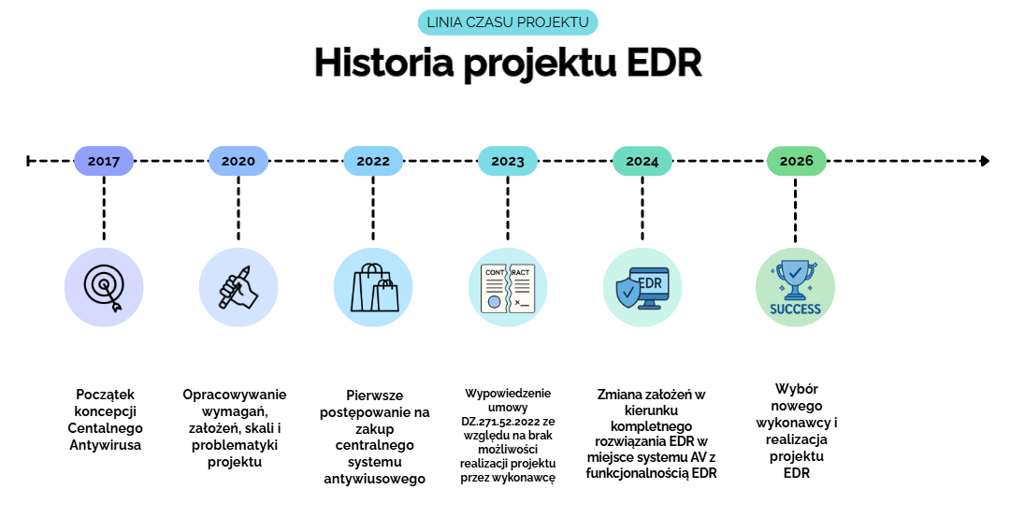

Slide 6
Umowa DZ.271.28.2026
Podpisana 14.08.2026 r.
Wykonawca – Ventus Communications Sp. Z o.o
Termin obowiązywania – 48 miesięcy od dnia podpisania umowy
Dostarczone rozwiązanie – TrendAI Vision One

Slide 7
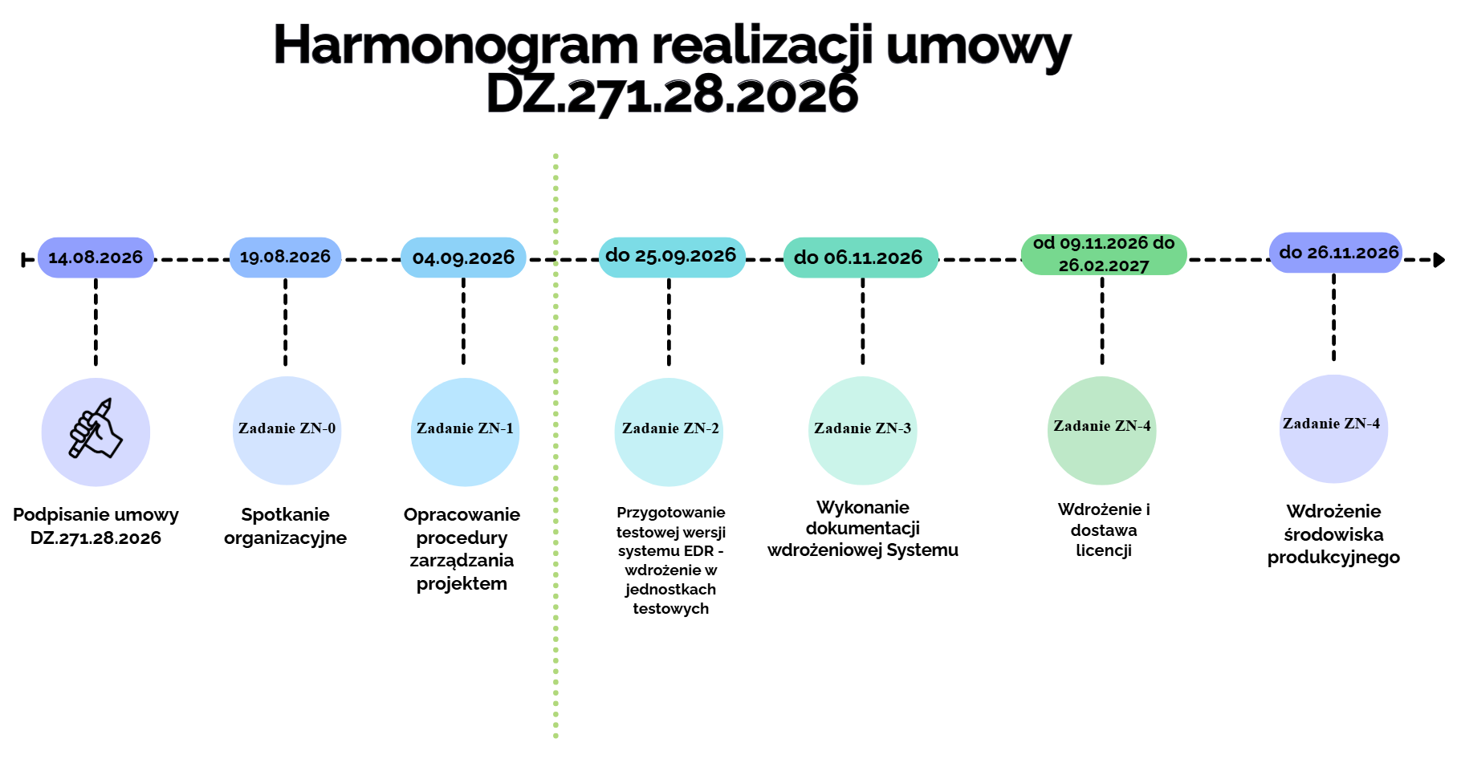
Notes:
Pismo z dnia 14.08.2026:
wskazanie miesiąca dostawy dla poszczególnych
jednostek w miesiącach listopad 2026 r. – luty 2027 r. oraz przesłanie ww. zbiorczych
informacji do ZILP w terminie do dnia 25.08.2026 r.

Slide 8



Slide 9


Dziękuję za uwagę
Wydział Informatyki
Dyrekcji Generalnej Lasów Państwowych
www.lasy.gov.pl

